Slide 1

UBND PHƯỜNG HƯNG ĐẠO
TRƯỜNG TIỂU HỌC ĐA PHÚC
Môn : Toán
Bài 51: Diện tích của một hình. Xăng-ti-mét vuông( T2)
Giáo viên thực hiện: Đào Thị Nhung

Slide 2
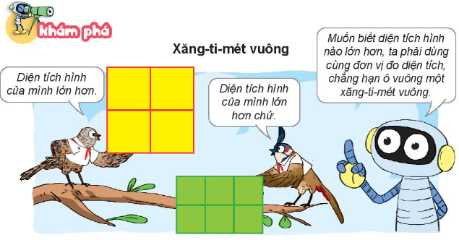

Slide 3


Xăng-ti-mét vuông là một đơn vị đo diện tích.
Xăng-ti-mét vuông là diện tích của hình vuông có cạnh dài 1 cm
Xăng-ti-mét vuông viết tắt là cm²
1 cm

Slide 4

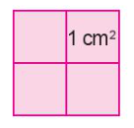
Hình chữ nhật bên gồm 3 ô vuông, mỗi ô vuông có diện tích 1 cm². Diện tích hình chữ nhật bên bằng 3 cm², đọc là: Ba xăng-ti-mét vuông.
Hình vuông bên gồm 4 ô vuông, mỗi ô vuông có diện tích 1 cm². Diện tích hình vuông bên bằng 4 cm², đọc là: Bốn xăng-ti-mét vuông.

Slide 5
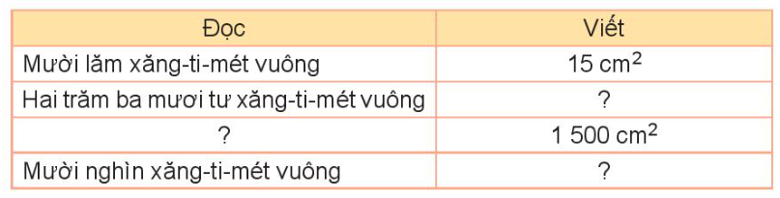
1. Hoàn thành bảng sau (theo mẫu):
234 m²
Một nghìn năm trăm xăng – ti – mét vuông
10 000 cm²

Slide 6

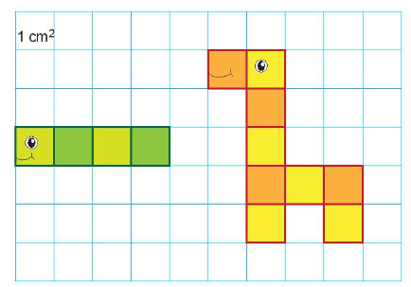
a) Hình con sâu gồm ô vuông 1 cm²
?
4
Diện tích hình con sâu bằng cm².
4
?
b) Hình con hươu cao cổ gồm ô vuông 1 cm²
?
9
Diện tích con hươu cao cổ bằng cm².
9
?

Slide 7
1. Tính (theo mẫu)
Mẫu: 2 cm² + 3cm² = 5cm²
5 cm2 x 2 = 10 cm²
a) 37 cm² + 25 cm² | b) 15 cm² x 4
50 cm² – 12 cm² | 56 cm² : 7

